Slide 1


МИНИСТЕРСТВО НАУКИ И ВЫСШЕГО ОБРАЗОВАНИЯ РОССИЙСКОЙ ФЕДЕРАЦИИ
Федеральное государственное бюджетное образовательное учреждение высшего образования
«Курганский государственный университет»
Визуальное событийное программирование.
Информационно-аналитическая система «Магазин»
Кафедра: Программное обеспечение автоматизированных систем
Студент
Белоусов Кирилл Андреевич

Slide 2
Постановка задачи
Разработать визуальное приложение с трёхуровневой архитектурой для автоматизации информационно-аналитических процессов, включающее многооконный интерфейс, локальную базу данных и модуль бизнес-логики для обработки данных и расчёта прогнозов.

Slide 3
Архитектура ПО
Уровень представления
Уровень логики приложения
Уровень данных

Slide 4



Обоснование выбора ПО

Slide 5
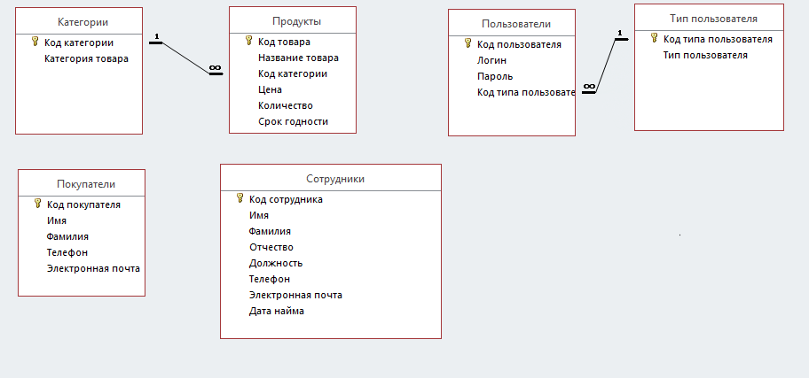
Схема базы данных

Slide 6
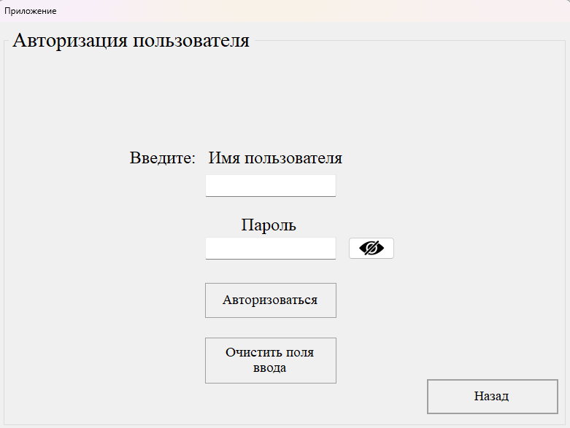
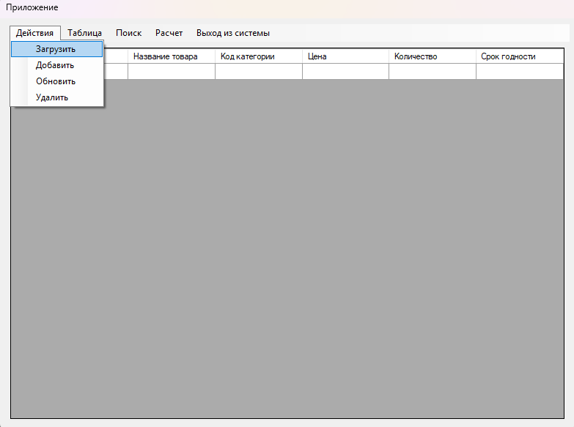
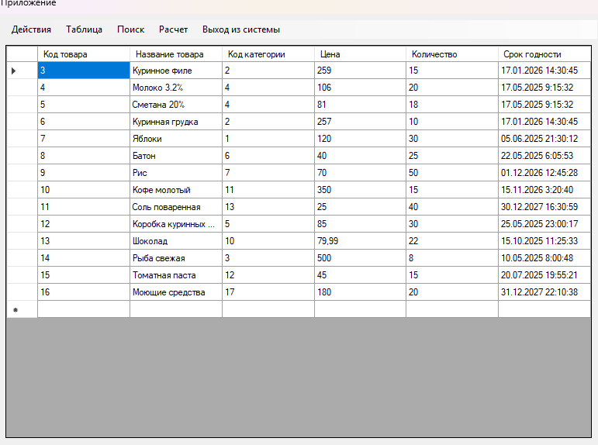
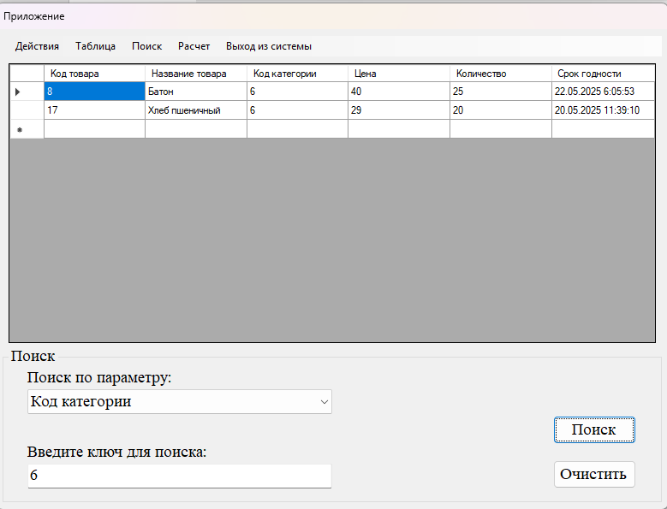
Скриншоты приложения

Slide 7
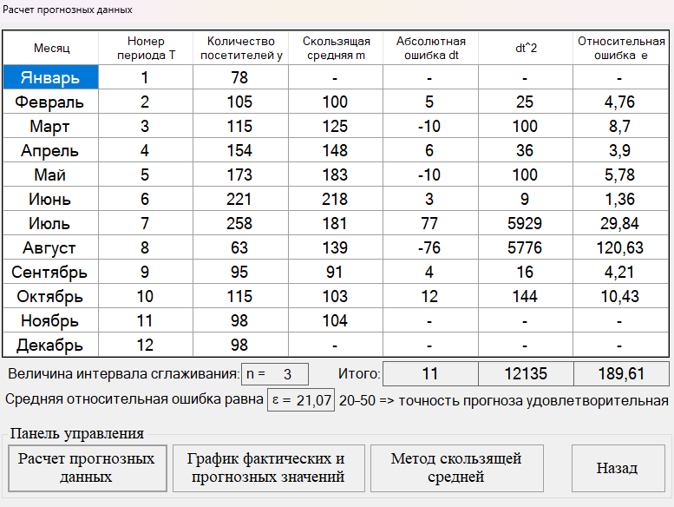
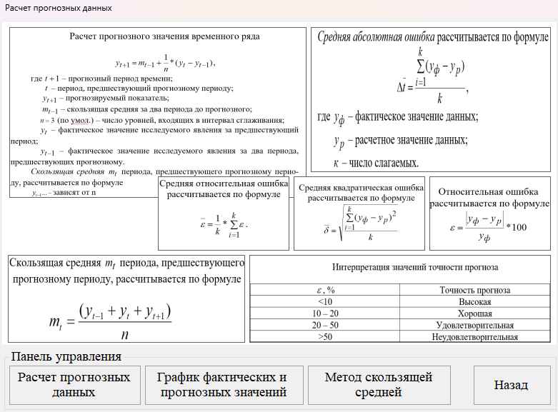
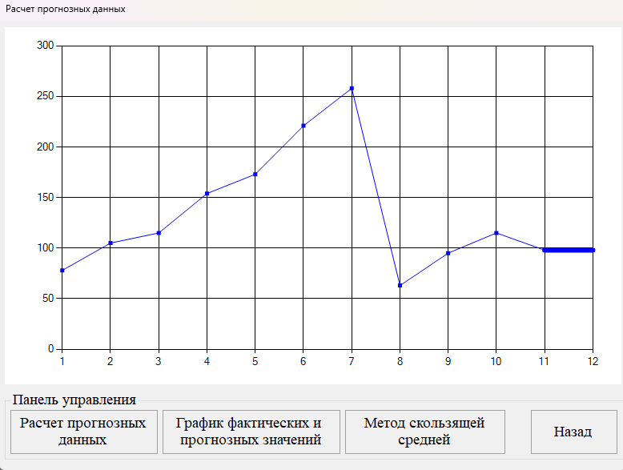
Скриншоты приложения

Slide 8
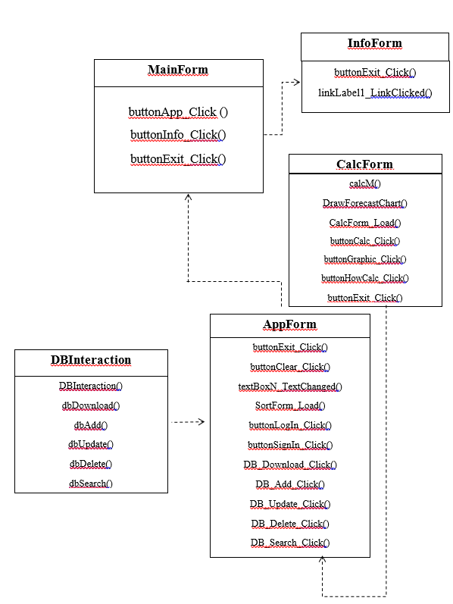
Диаграмма классов

Slide 9
Заключение
Реализованы основные функции:
Ввод и обработка данных.
Расчёт прогнозов.
Поиск и фильтрация.
Получен практический опыт разработки.
Возможность расширения функционала

Slide 10
Спасибо за внимание!
Программное обеспечение автоматизированных систем
Студент
Белоусов Кирилл Андреевич

